Slide 1
Aineen rakenne
Galaksijoukot
Galaksi
Aurinkokunta
Planeetta
Ihminen
Molekyyli
Atomi
Ydin (ja elektronit)
Protonit (ja neutronit)
kvarkki

Slide 2
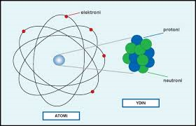
Ytimen rakenne
Ydin koostuu protoneista ja neutroneista

Slide 3
Isotoopit
Saman alkuaineen atomeilla erimäärät neutroneita
Atomien massat erilaiset
Esimerkkinä vedyn isotoopit
Vety
Deuterium
tritium

Slide 4
Radioaktiivisuus
Protonien välillä on poistovoimaa
Ydintä pitää kasassa ydinvoima
Radioaktiivinen ydin hajoaa sähköisen poistovoiman vaikutuksesta ydinreaktiossa
Fissiossa raskaat ytimet hajoavat , vapautuu ydinenergiaa ja syntyy ydinsäteilyä
Ydinvoimaloissa uraani ²³⁵Uhajaantuu kromiksi ⁹⁰K ja bariumiksi ¹⁴²Ba
Fuusiossa kevyet ytimet yhtyvät, aurinkoenergia
Puoliintumisaika = aika, jolloin puolet jäljellä olevista ytimistä hajoaa
Radioaktiivisuuden yksikkö bequerel Bq

Slide 5
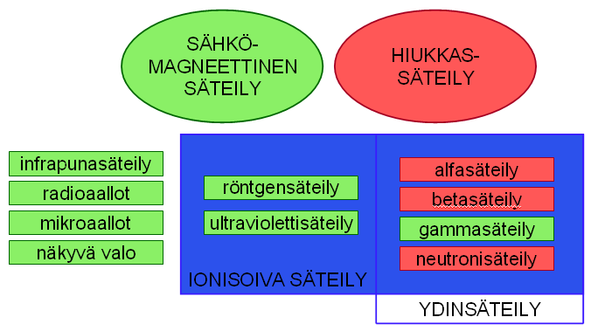
Säteily

